Slide 1
中国企业文化的特点

Slide 2
国内企业文化的大致分类
象文化 狼文化
鹰文化 羚羊文化

Slide 3
象文化是什么？
人才被认为是万科最重要的资源和核心争力。

Slide 4
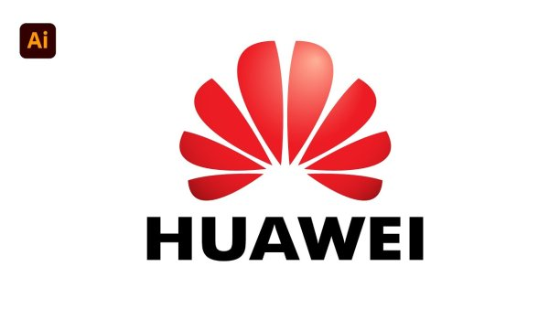
狼文化是什么？
秋天来了，冬天也不远了，该是抛充老狼的时间了。

Slide 5
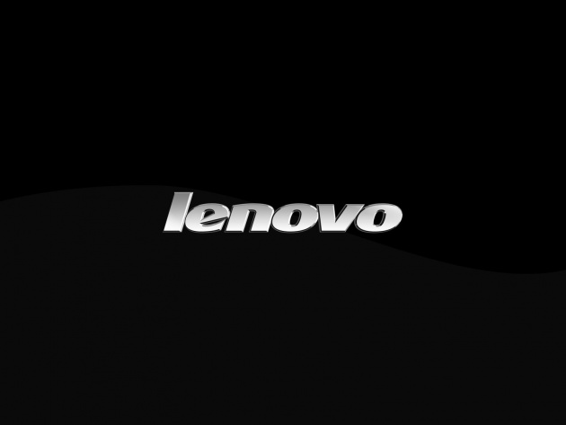
鹰文化是什么？
联想最根本的东西没有丢——从大外看世界，
对自身永不满足，不断进取。

Slide 6
羚羊文化是什么？
海尔的每一步都伴随着创新突破，追求桌越，
但是它在实现创新中也强调和合，
行王道而非祪道，走稳招而不走险招。

Slide 7
谢谢大家！

